Slide 1
匯入心智圖

Slide 2
進入Mindomo

Slide 3
點選「匯入」

Slide 4
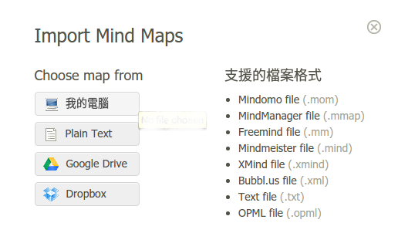
選擇「我的電腦」

Slide 5
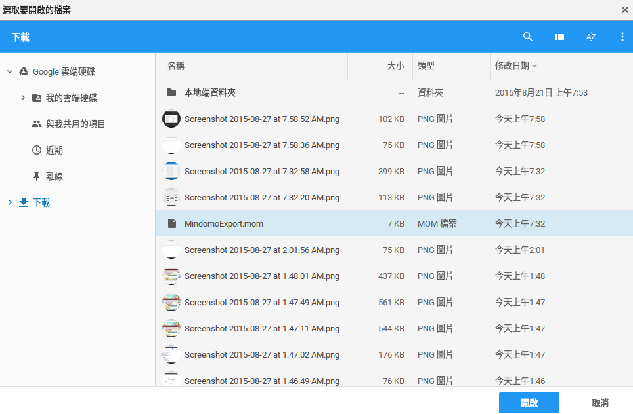
選取檔案後，點選「開啟」

Slide 6
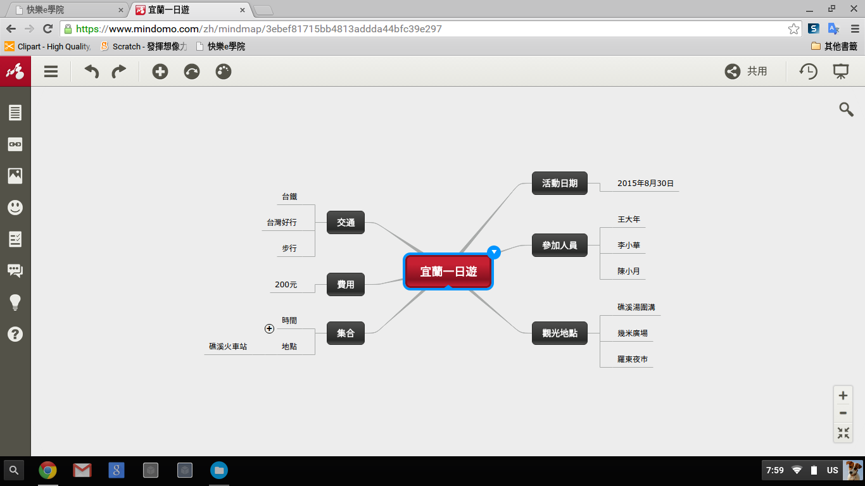
匯入完成

